Slide 1
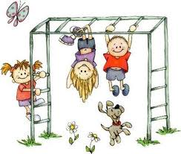
FATORES QUE AFETAM O DESENVOLVIMENTO MOTOR
Neurismar araújo

Slide 2
Conceito-chave
Tanto o processo como o produto do desenvolvimento motor são influenciados por grande variedade de fatores, operando isoladamente ou em conjunto.
(Gallahue; Ozmun, 2005)

Slide 3
Fatores intrínsecos ao indivíduo:
Direção desenvolvimentista (Gesell, 1954)
- céfalo-caudal;
- próximo-distal
Índice de crescimento
- Flutuação auto-reguladora (peso, altura e habilidade motora)
- Depende da duração e da severidade da privação, da idade e do potencial genético individual.

Slide 4
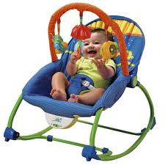
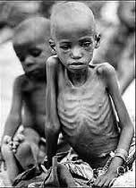

Slide 5
Entrelaçamento recíproco
(entrelaçamento complexo, coordenado e progressivo de mecanismos neurais de sistemas musculares opostos)
- Diferenciação (progressão gradual)
- Integração (interação coordenada de grupos musculares opostos)
Prontidão
- maturação física
- Maturação mental
- Motivação
- Aprendizado de pré-requisitos
- Ambiente enriquecedor

Slide 6

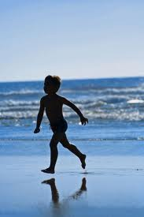
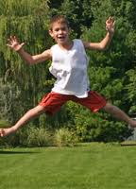

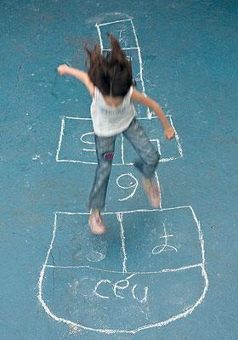

Slide 7
Períodos de aprendizado críticos e suscetíveis
Diferenças individuais
- É comum observar diferenças de 6 meses a 1 ano
Filogenia (1) e ontogenia (2)
- 1 tende a aparecer automaticamente e em sequência previsível na criança em maturação (alcançar, agarrar e soltar; tarefas estabilizadoras; andar, pular e correr)
- 2 dependem do aprendizado e das oportunidades ambientais (cultura)

Slide 8
FATORES DO AMBIENTE:
Vínculo
- Desempenha papel indeterminado no processo de desenvolvimento
Estímulo e privação
- O grau do estímulo ambiental no desenvolvimento é desconhecido.
- Privações ambientais podem romper a sequência e o nível de aquisição das habilidades

Slide 9
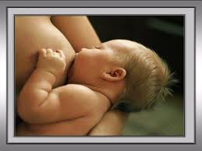



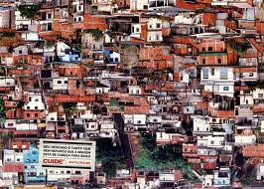
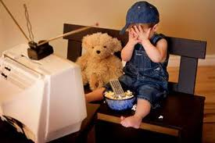

Slide 10
FATORES DA TAREFA FÍSICA:
Prematuridade
- Nascituro de baixo peso ≠ prematuro
Desordens alimentares
- Obesidade
- Desordem de alimentação compulsiva
- Anorexia nervosa/bulimia nervosa

Slide 11

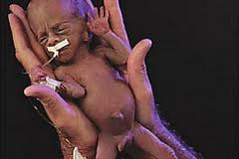

Slide 12
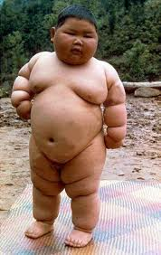
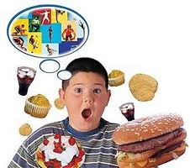

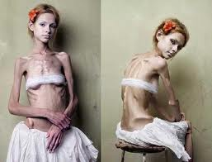

Slide 13
Níveis de aptidão
- Relacionada à saúde (força, resistência muscular, resistência aeróbia, flexibilidade e composição corporal)
- Relacionada ao desempenho (velocidade, agilidade, equilíbrio, coordenação e potência)
Biomecânica
- Equilíbrio
- Aplicar e receber força

